Slide 1
Motorisation commande moteur

Slide 2
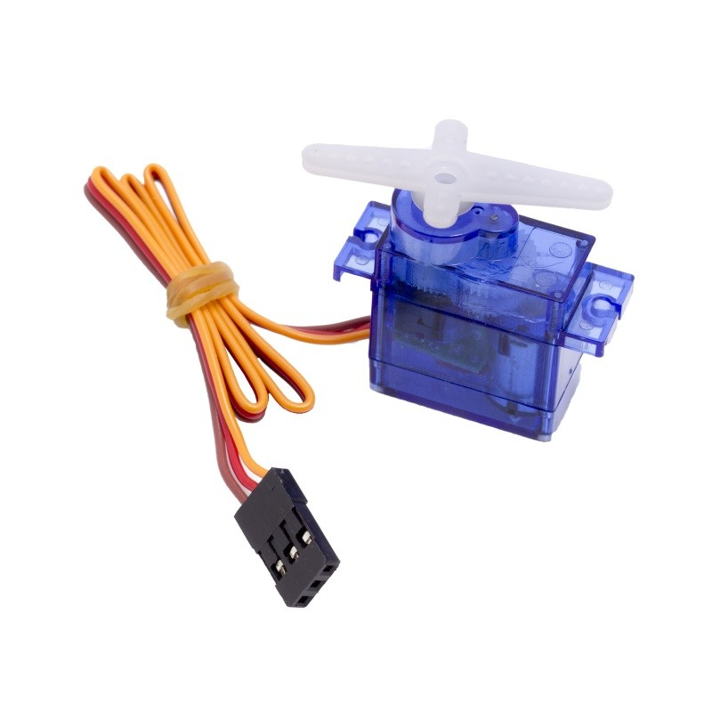
Servomoteur Y-3009
Notes:
Je vais vous présenter le servomoteur qu’on a utilisé
pour ce projet alors c’est un mini servomoteur
Y-3009

Slide 3
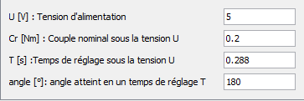
Caractéristiques du servomoteur
Puissance utile = 2,18W
Puissance absorbée = 3,63W

Slide 4
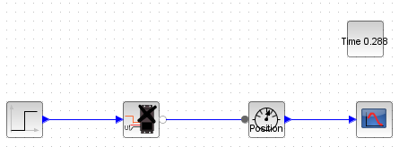
Modèle Scilab servomoteur

Slide 5
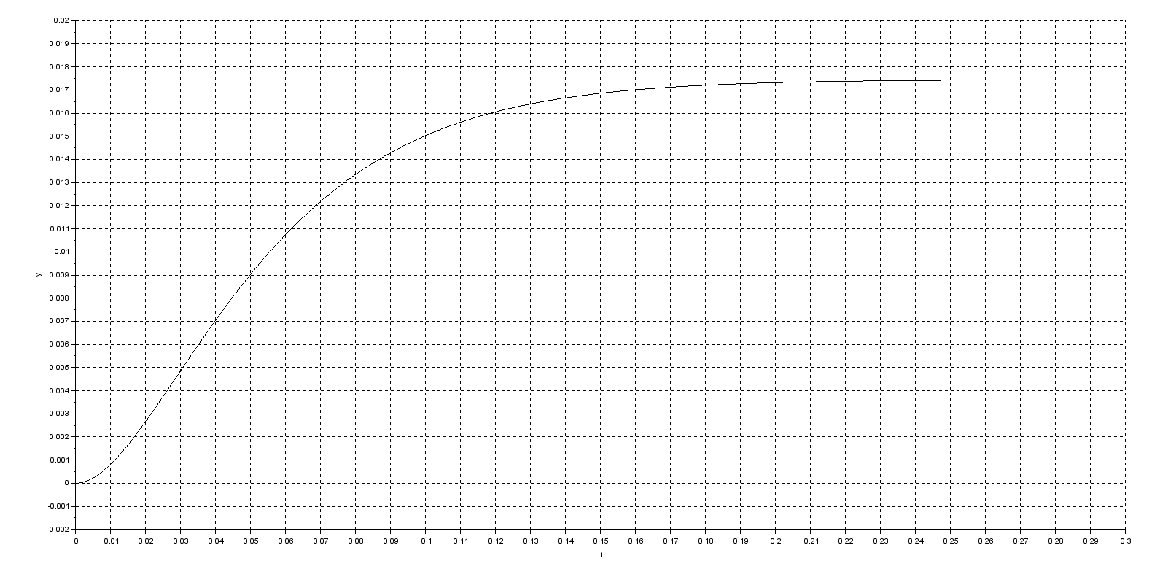
Courbe de la modélisation sur scilab
Abscisse : Temps
Ordonné :

